Slide 1
机械制图第一视角和第三视角的区别
1、理解方式不同。
第三视角法，也称第三象限法，俗称镜面法。第三视角可以理解为物不动人动，我们需要哪一边的视图就需要从哪一面去看。(人--视图--主体)
第一视角法，也称第一象限法，俗称投影法。第一视角刚可以理解为人不动，物动，我们需要哪个视图就可以把物体“放倒”到那个视图中。
(人--主体--视图)
2、象限不同。
第一视角物体被想象在第一象限，物体位于观察者和投影面之间。第三视角物体被想象在第三象限，投影面位于观察者和物体之间。
3、视图位置不同。
第一视角投影面假设不透明，画视图时俯视图位于主视图的下面，右视图位于主视图的左边。第三视角投影面假设是透明的，画视图时俯视图位于主视图的上面，右视图位于主视图的右边。
4、我国机械制图标准用的就是第一视角，三个基本视图分别是主、俯、左。

Slide 2
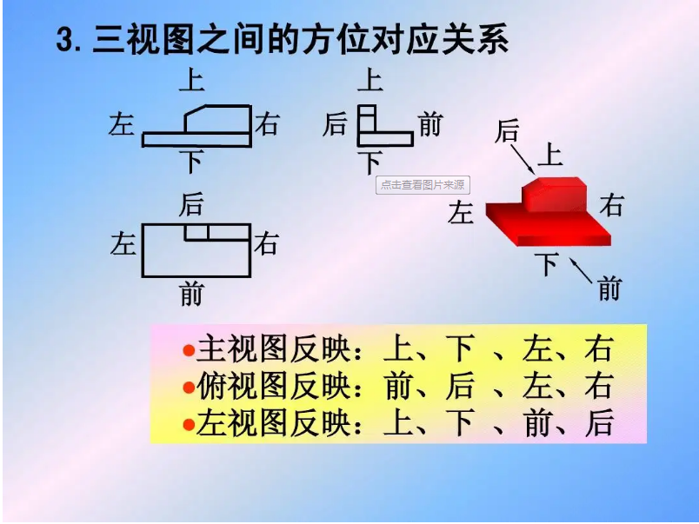
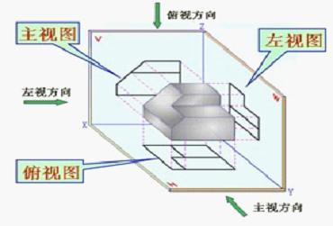
三视图之间的方位对应关系

Slide 3
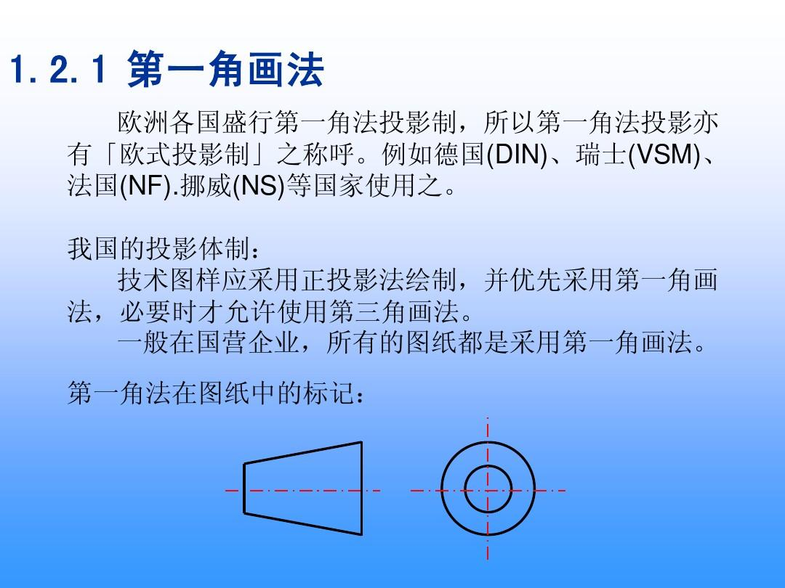
第一角法

Slide 4
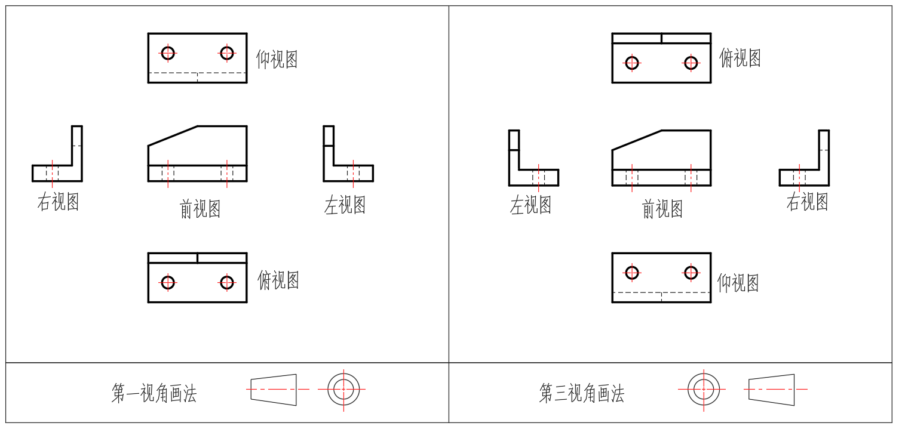
第一视角与第三视角的区别

Slide 5
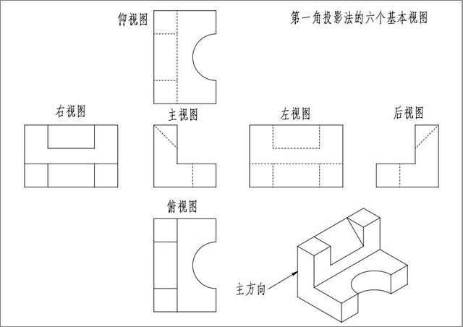
第一角法的六个基本视图

Slide 6
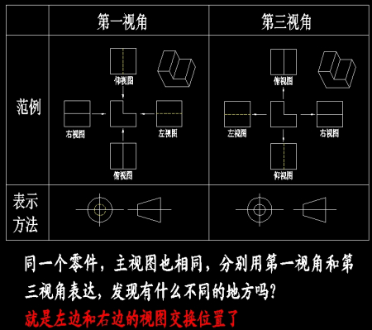
第一角法和第三角法的不同之处

Slide 7
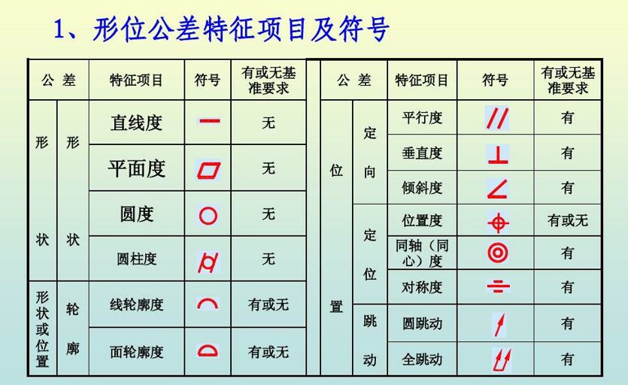
工厂常用形位公差及符号

Slide 8
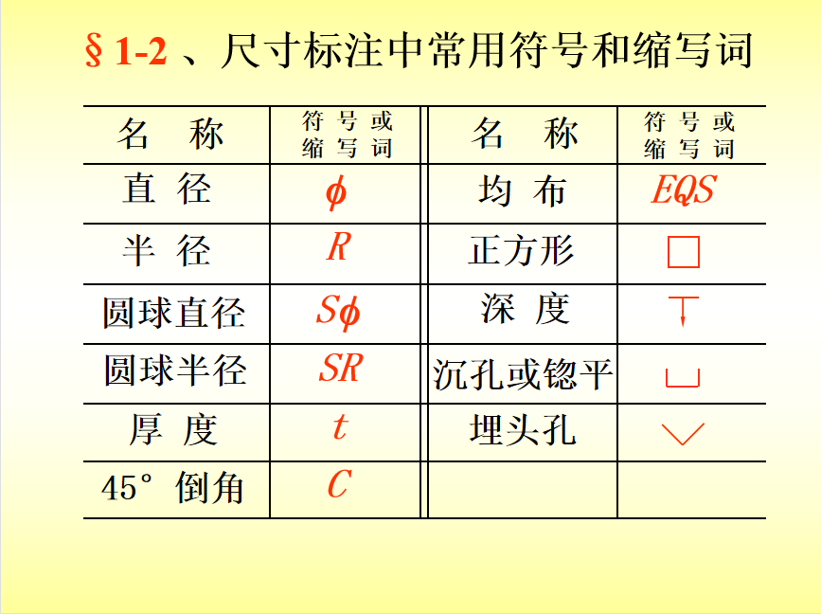
常用符号和缩写词

